Slide 1
Semana 3
Introducción a la Programación
Por: Bach. Ing. en Sistemas Esteban Solórzano

Slide 2

Agenda
Algoritmos
Diagramas de flujo

Slide 3
Algoritmos
Características de un algoritmo
Claro
Ordenado (órden lógico)
Escrito en un lenguaje natural
Consejos
Empezar haciendo un bosquejo inicial del algoritmo
Una vez que esté seguro de que está ordenado y es claro escribir los pasos con números que orienten al lector
Una vez que el algoritmo esté completo, recorralo varias veces para estar seguro que está correcto

Slide 4
Algoritmos
Ejercicio 1
Escriba un algoritmo para poder sumar, restar, multiplicar o dividir dos números con una calculadora
Ejercicio 2
Escriba un algoritmo para vestirse después de una ducha.

Slide 5
Diagramas de flujo
Es la representación gráfica de un algoritmo
El lenguaje más usado es UML
Universal Modeling Language
Se usa para que los algoritmos sean más fáciles de leer e interpretar
Los diagramas de flujo usan figuras geométricas para diferenciar los diferentes estados del algoritmo

Slide 6
Diagramas de flujo - Formas
Elipse - Inicio y Final
Rectángulo – Actividad o procedimiento
Rombo – Decisión
Círculo – Conector
Romboide – Lectura
Rectángulo con curva - mensaje
Siempre sigue el mismo flujo, de arriba hacia abajo, siempre por las líneas rectas.

Slide 7
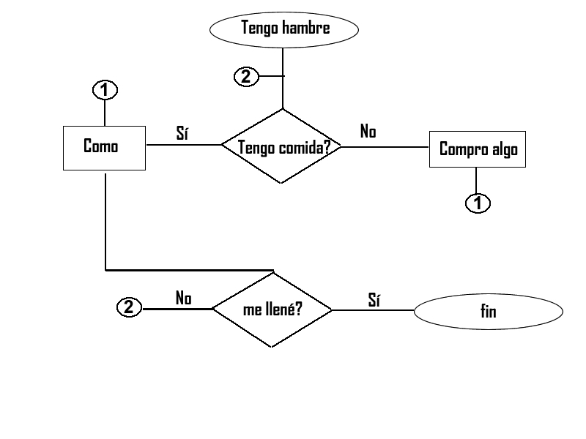
Diagramas de flujo - Ejemplo

Slide 8
Diagramas de flujo
Expandamos el ejemplo
¿Qué pasa si no tengo dinero?
¿Qué pasa si no estoy en mi casa?
¿Qué pasa si en mi casa no hay nada de comer?

Slide 9
Diagramas de flujo - variables
Muchos diagramas de flujo y algoritmos usan variables.
Una variable cuenta con 2 componentes, el primero es un espacio en el sistema de almacenaje y el segundo es un nombre simbólico.
Ejemplos:
nombre = “Bruce Wayne”
salario = 100000
existo = true

Slide 10
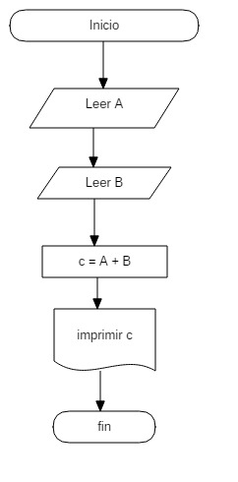
Diagramas de flujo – Ejemplo 2

Slide 11
Diagramas de flujo – Ejemplo 3
Algoritmo
1. Inicio
2. Leer el valor de A
2. Leer el valor de B
3. Si A es mayor a B siga al paso 6
4. Si A no es mayor a B siga al paso 7
5. Si A es igual a B siga al paso 8
6. Imprima “A es mayor a B”, siga al paso 9
7. Imprima “B es mayor a A”, siga al paso 9
8. Imprima “A es igual a B”, siga al paso 9
9. Fin
Dibuje un diagrama de flujo que represte este algoritmo

Slide 12
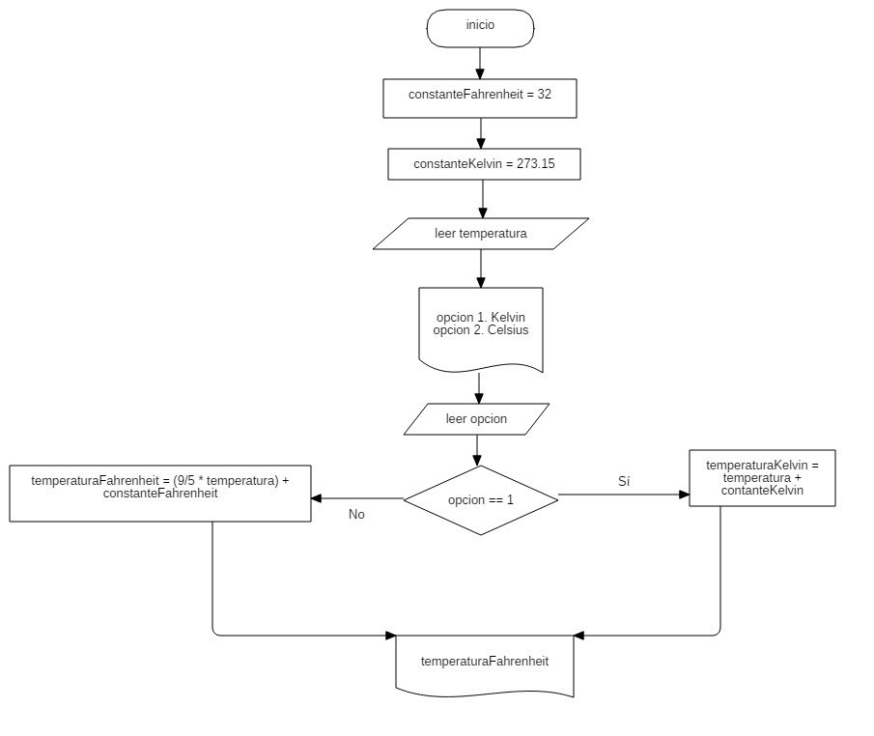
Diagramas de flujo – Ejemplo 4

Slide 13
Diagrama de flujo y pensamiento lógico
Ejercicio 1
Cree un algoritmo para determinar si un número de tipo entero es par o impar.
Una vez que se haya determinado si el número es par o impar, debe mostrar un mensaje que lo indique.
Dibuje el diagrama de flujo que represente este algoritmo

Slide 14
Diagrama de flujo y pensamiento lógico
Ejercicio 2
Cree un algoritmo que reciba un número entero cualquiera.
Si el número está en el conjunto cerrado de números enteros [1-10], muestra un mensaje de éxito.
Si el número no se encuentra en el conjunto cerrado de números enteros [1-10] entonces le pide al usuario ingresar otro número.
Crear un diagrama de flujo que represente el algoritmo creado

Slide 15
Diagrama de flujo y pensamiento lógico
Ejercicio 3
Cree un algoritmo que, lea un monto en colones y después convierta el monto a dólares o euros según seleccione el usuario.
Tipo de cambio del dólar 1 USD = 548 colones
Tipo de cambio del euro 1 EUR = 585 colones
Dibuje el diagrama de flujo que represente este algoritmo

Slide 16
Diagrama de flujo y pensamiento lógico
Ejercicio 4
Cree un algoritmo que calcule el área y el perímetro de un cuadrado. El valor de la longitud del lado es ingresado por el usuario. Debe mostrar un mensaje con los dos valores.
Dibuje el diagrama de flujo que represente este algoritmo

Slide 17
Diagrama de flujo y pensamiento lógico
Ejercicio 5
Cree un algoritmo que defina si un número entero dado es el resultado de multiplicar un numero impar por dos. Por ejemplo 14 es el resultado de multiplicar 7 * 2. En caso de que esta condición se cumpla, debe imprimirlo.
Dibuje el diagrama de flujo que represente este algoritmo

Slide 18
Diagrama de flujo y pensamiento lógico
Ejercicio 6
Cree un algoritmo que reciba una cantidad en días y despliegue su equivalente en segundos.
Dibuje el diagrama de flujo que represente este algoritmo

Slide 19
Diagrama de flujo y pensamiento lógico
Ejercicio 7
Cree un algoritmo que que le muestre un menú con opciones de figuras, cuadrado, triángulo o círculo. Una vez que el usuario escoja la figura, se le pregunta si desea calcular el perímetro o el área. En caso de escoger area se le pide que ingrese el valor del lado, en caso del cuadrado, el valor de la base y la altura, en caso del triángulo y el radio en caso del círculo. Si escogió perímetro se le pide el valor de los cuatro lados en caso del cuadrado, tres lados en caso del triángulo y el radio en caso del círculo Una vez que haya ingresado dicha información, se le despliega el resultado del cálculo solicitado.
Dibuje el diagrama de flujo que represente este algoritmo

